Slide 1
ДЕВИЗ УРОКА
Маленькие удачи – путь к большой победе.
Помогая другим – учимся сами.

Slide 2
Лист самооценки Мы учились на уроках математики:
складывать и вычитать трехзначные числа
отличать круг от окружности
находить радиусы и диаметры окружности
обозначать центр окружности
чертить окружность с помощью циркуля заданным радиусом
решать задачи
Я уже умею
Я еще
не умею

Slide 3
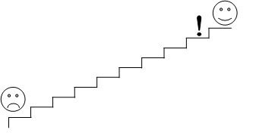
ЛЕСТНИЦА УСПЕХА
11

Slide 5
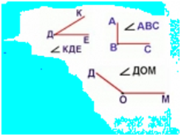
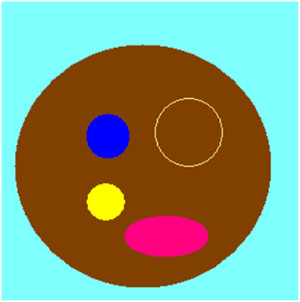
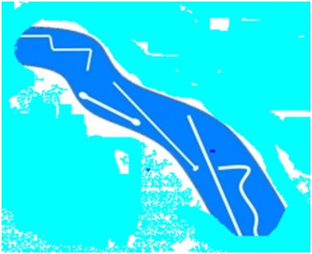
Город Круглый
город
Углов
Город
четырехугольников
Село Линий

Slide 6
Город Круглый
город Углов
Город четырехугольников
Село Линий
Море Плоских фигур

Slide 7
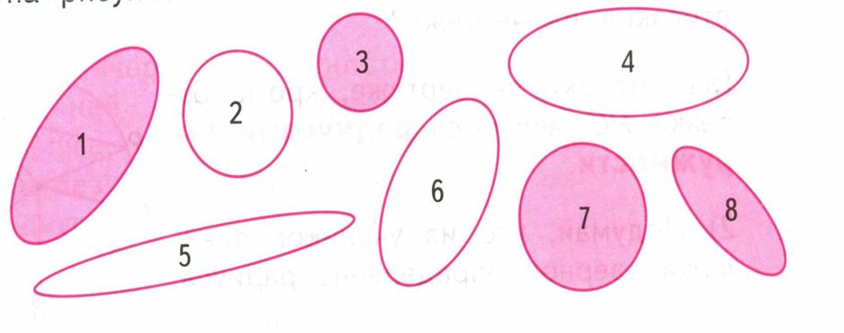
Игра «Две группы»
1 группа
2 группа

Slide 8
У круга есть супруга,
Знакома всем ее наружность,
Она идет по краю круга,
И называется …
Круг
Окружность
8

Slide 9
Нарисуйте мой портрет радиусом
в 3 см, украсьте
его диаметром.
9

Slide 10
Тема
Окружность.
Радиус и диаметр окружности.

Slide 11
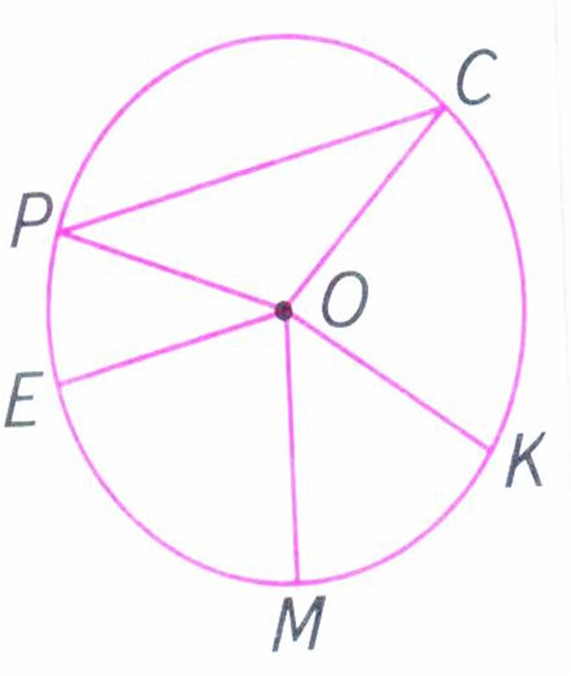
Радиусы

Slide 12
Радиусы

Slide 13
К
Отрезок ОА – называется радиусом окружности.
О
А
Отрезок, соединяющий центр окружности с точкой, лежащей на окружности, называется радиусом.
13

Slide 14
14

Slide 15
1. Отметьте в тетради точку и назовите её буквой О.
2. Возьмите циркуль , раздвиньте «ножки» циркуля на 3см.
О
3 см
3. Поставьте иголку циркуля в точку О, а другой «ножкой» циркуля проведите замкнутую линию.
А

Slide 16
Продлите отрезок АО до пересечения с окружностью.
К
Обозначьте точку пересечения буквой К.
Отрезок АК – называется диаметром окружности.
О
А
Определение:
Диаметр – это отрезок, соединяющий две точки на окружности и проходящий через её центр.
16

Slide 25
Ежедневно делайте зарядку для глаз от 2 до 5 минут!
Будьте здоровы!

Slide 26
Самостоятельная работа
Ответьте на вопросы и сформулируйте выводы. 1. Сколько можно провести в окружности радиусов? Вывод: бесконечное множество 2. Измерь получившиеся радиусы. Вывод: все радиусы имеют одинаковую длину. 3. Дочертите каждый радиус до диаметра. 4. Измерьте длину всех диаметров. Чему она равна? Сделайте вывод. 5. Запишите формулу в общем виде, где d – это диаметр, r – радиус. d = ? • r

Slide 27
Кейс «круг в пространстве »

Slide 28
Лист самооценки Мы учились на уроках математики:
складывать и вычитать трехзначные числа
отличать круг от окружности
находить радиусы и диаметры окружности
обозначать центр окружности
чертить окружность с помощью циркуля заданным радиусом
решать задачи
Я уже умею
Я еще
не умею

Slide 29
Итог урока:
На уроке мне
- было всё понятно; - было трудно; - было интересно; - прибавилось знаний; - пришлось задуматься; - могу рассказать другим.
Теперь я
(у меня)
29

